Slide 1
Муниципальное автономное дошкольное образовательное учреждение
детский сад № 19 «Теремок»
«Здоровые дети- сильная страна»
Инструктор по ФИЗО МАДОУ детский сад №19 «Теремок»
Михайлова Татьяна Викторовна

Slide 2
Давайте познакомимся
Михайлова Татьяна Викторовна
Дата рождения: 08.08.1982г
Образование :
средне-специальное
Автономная некоммерческая организация дополнительного
Профессионального образования
Учебный центр «Навигатор обучения»
Специальность:
Переподготовка на ведение
профессиональной деятельности в сфере
Физическая культура
Место работы:
МАДОУ детский сад №19 «Теремок»
п. Нейво-Рудянка
Стаж работы:
а) общий 19 лет
б) в данном учреждении 14 лет
в) в занимаемой должности 5 лет
Личный сайт:
www.maam.ru/users/2197788

Slide 3
«От жизнерадостности, бодрости детей зависит
их духовная жизнь, мировоззрение умственное развитие,
прочность знаний, вера в свои силы»
В.А Сухомлинский

Slide 4
Педагогическое кредо:
Движение это жизнь!
Быть здоровым, быстрым, ловким
Нам помогут тренировки,
Бег, разминка, физзарядка
И спортивная площадка.

Slide 5
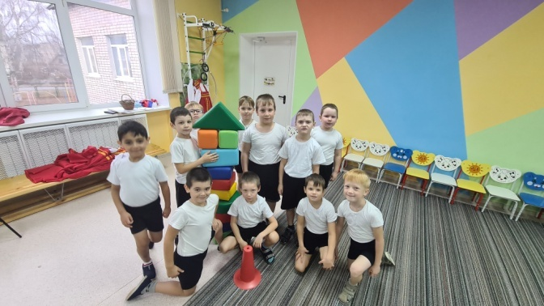
Стремлюсь создать в нашем детском саду
Маленькую страну здоровья,
где живут здоровые, умные,
веселые жители.
Когда видишь радость и интерес в глазах малышей,
Их желание быть с тобой как можно чаще,
чтобы постигать
удивительный мир движений.
Это дает вдохновение и желание растить
здорового ребенка, дарить радость детям.

Slide 6
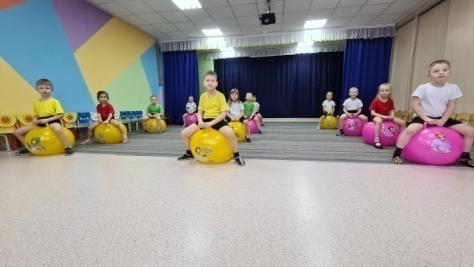
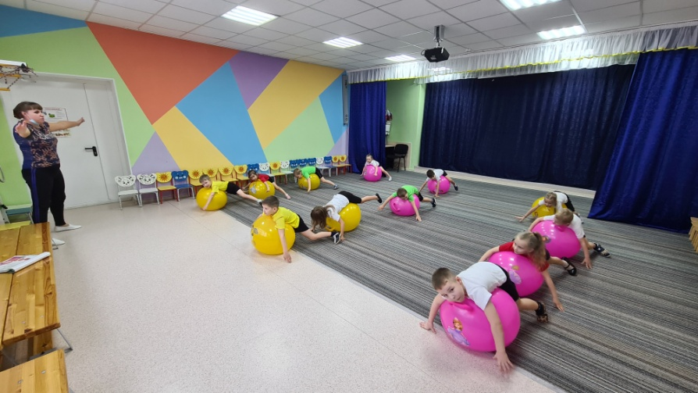
Основные формы работы с детьми по образовательной области «Физическое развитие»
Физкультурные занятия
Спортивные праздники
Физкультурные досуги
Квест-игры
Неделя зимних игр и забав
Интерактивные тематические викторины
Индивидуальная работа
Коррекционная работа
Самостоятельная двигательно-игровая деятельность детей

Slide 7
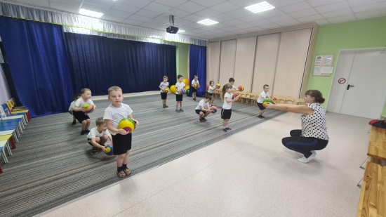
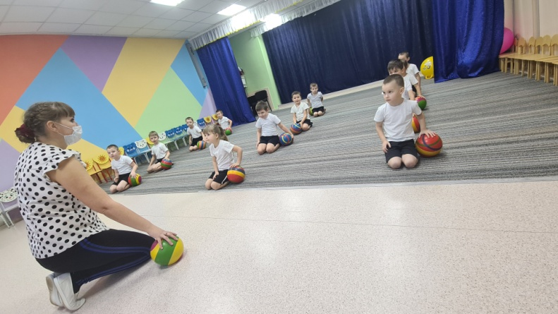
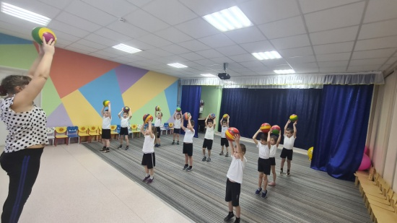
Наши физкультурные занятия

Slide 8
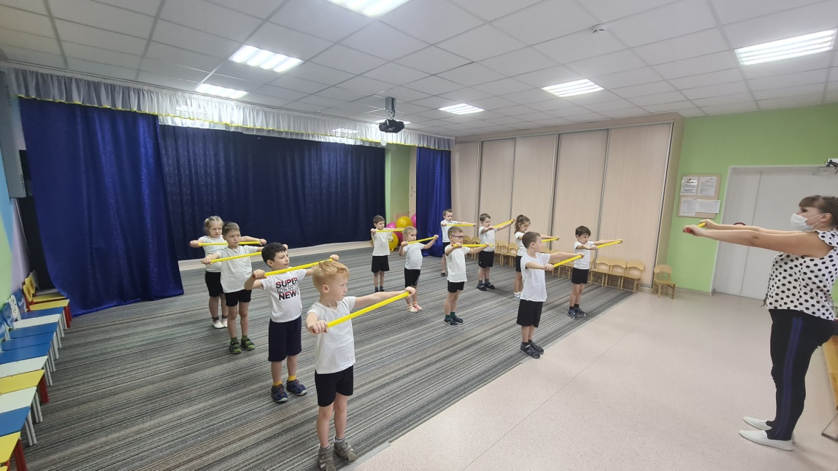
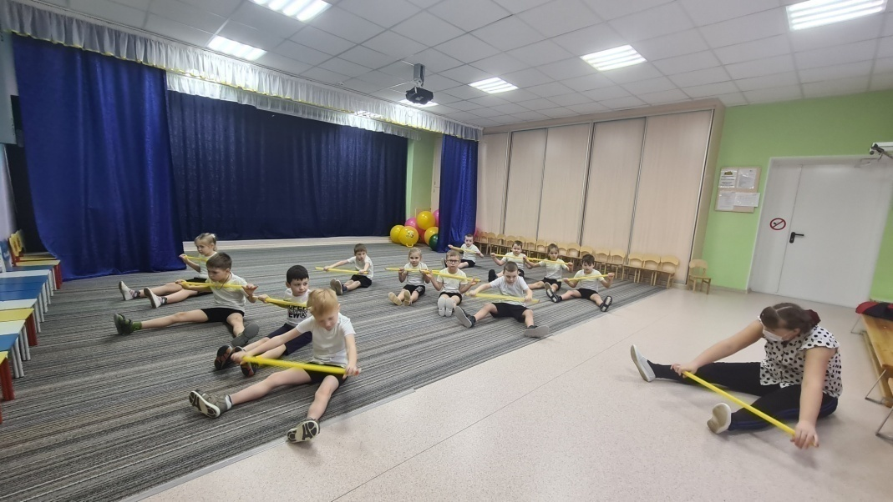

Slide 9
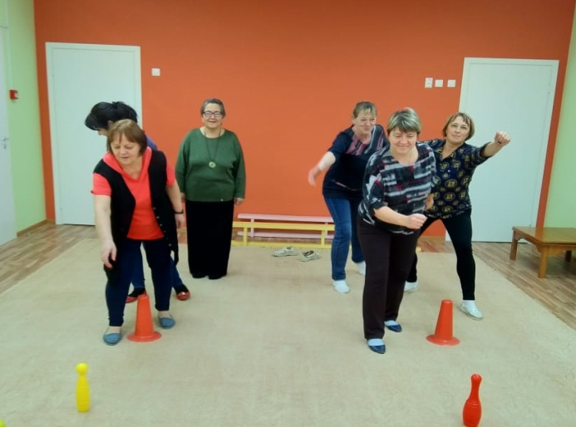
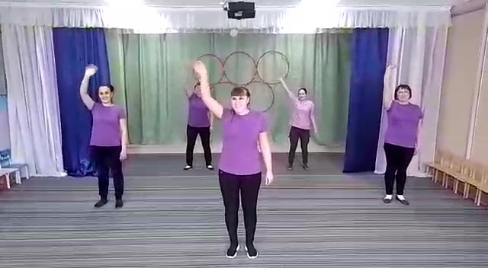
Работа с педагогами

Slide 10
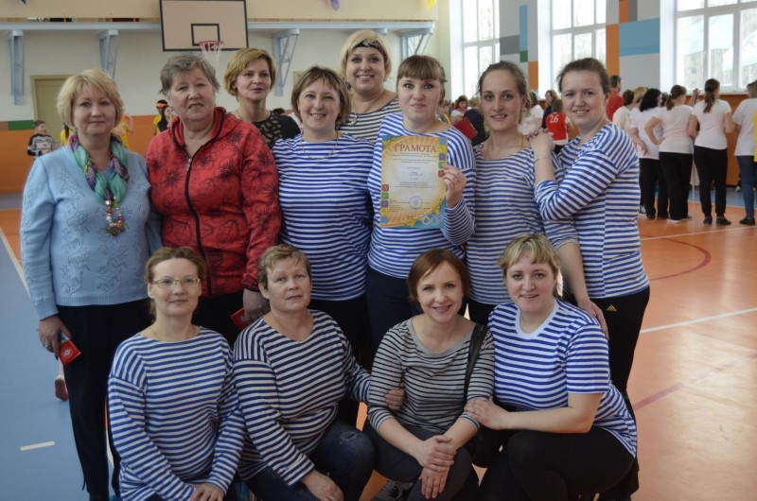
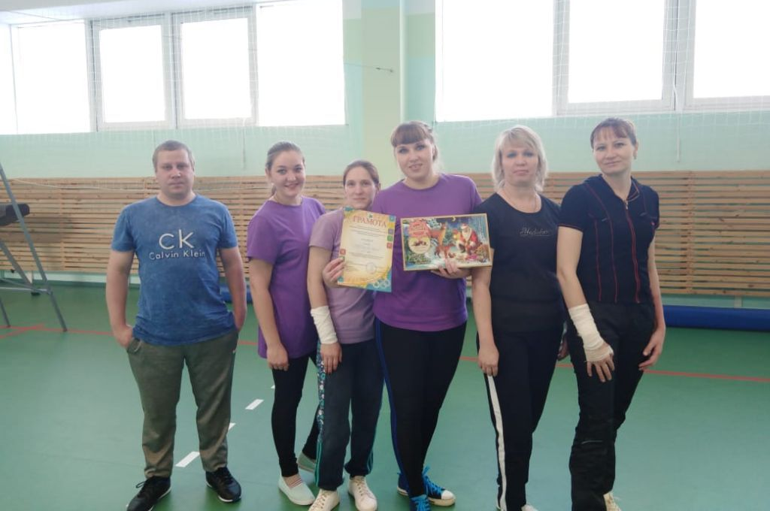
Спортивные мероприятия

Slide 11
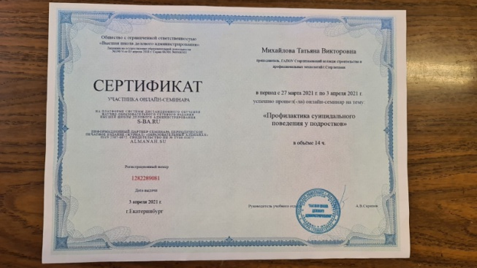
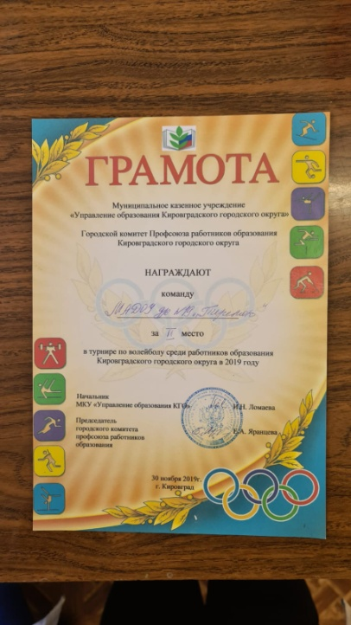
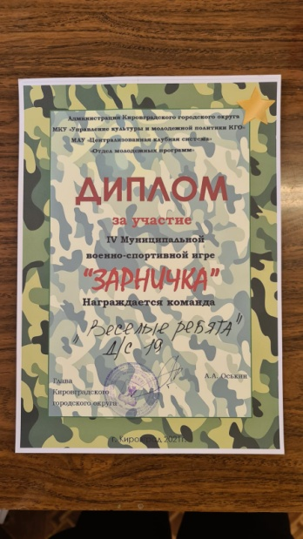
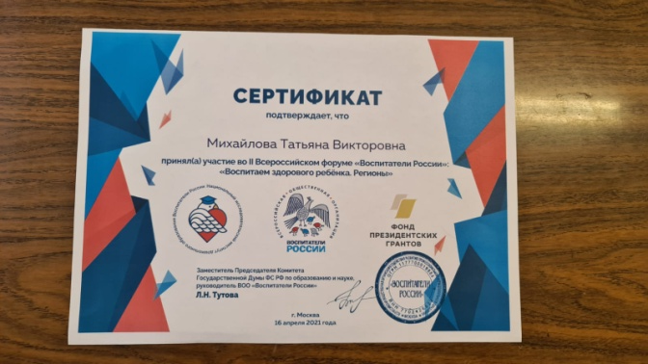
Мои достижения

Slide 12
Спасибо за внимание!

